Slide 1
Instituto de Educação, Ciência e Tecnologia - Pernambuco
Redes de computadores
Dispositivos de rede
Luís Eduardo Tenório Silva

Slide 2
Sumário
Dispositivos de rede
Modo de configuração
Emulador de rede sem fio
Modo de operação
Roteador sem fio
Segurança
Exercícios

Slide 3
1. Dispositivos de rede
Hub
Switch
Roteador
Access-point (Roteador sem fio)

Slide 4
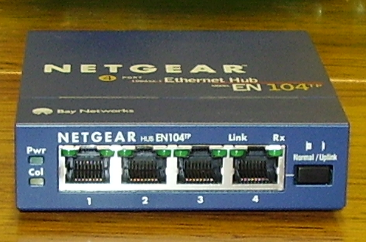

1.1 Hub
Dispositivo para interligar todos os computadores em uma rede local;
Todo sinal que encaminhado a um hub é repetido para todas as máquinas;
Lentos;
Não possuem modo de configuração.

Slide 5
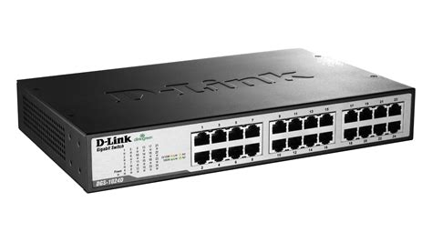

1.2 Switch
Dispositivo para interligar todos os computadores em uma rede local;
Todo sinal que encaminhado a um hub é encaminhado à maquina de destino;
Utiliza endereços físicos (endereço MAC) para identificar as máquinas;
Podem possuir modos de configuração.

Slide 6
1.2.1 Endereçamento MAC
Endereço físico associado a uma interface de comunicação;
Endereço único em uma rede;
Gravado em hardware;
Representado de forma hexadecimal, formados por 6 Bytes;
Ex:
  52:54:00:A0:4C:A7

Slide 7
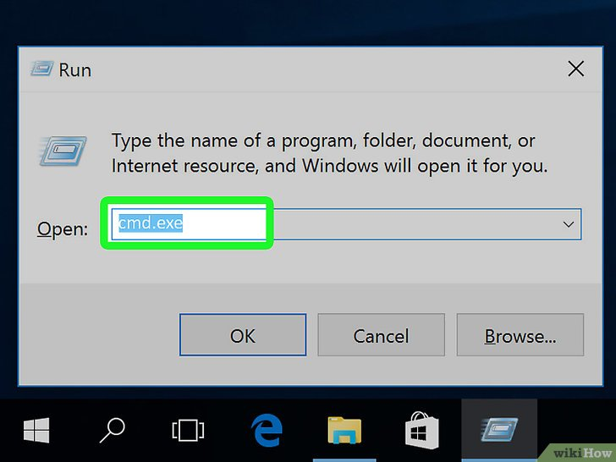
1.2.2 Obtendo Endereço MAC da máquina
É necessário abrir o terminal do Windows (Prompt de comandos):
  Win + R
  Digitar o comando: cmd

Slide 8
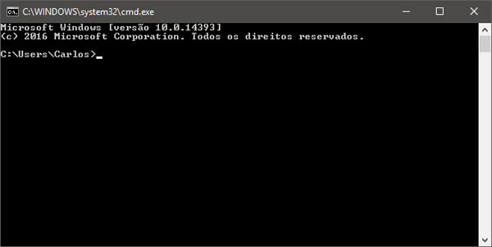
1.2.2 Obtendo endereço MAC da máquina
Prompt de comandos do Windows

Slide 9
1.2.2 Obtendo endereço MAC da máquina
O comando ipconfig /all apresenta diversas informações sobre todas as interfaces de rede do computador (Físicas e virtuais).

Slide 10
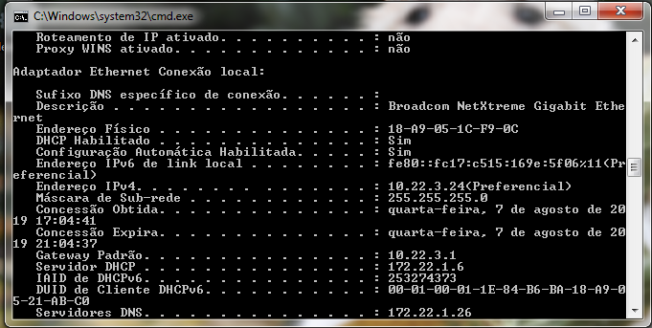
1.2.2 Obtendo endereço MAC da máquina
Saída do comando ipconfig /all.
Endereço MAC: 18-A9-05-1C-F9-0C

Slide 11
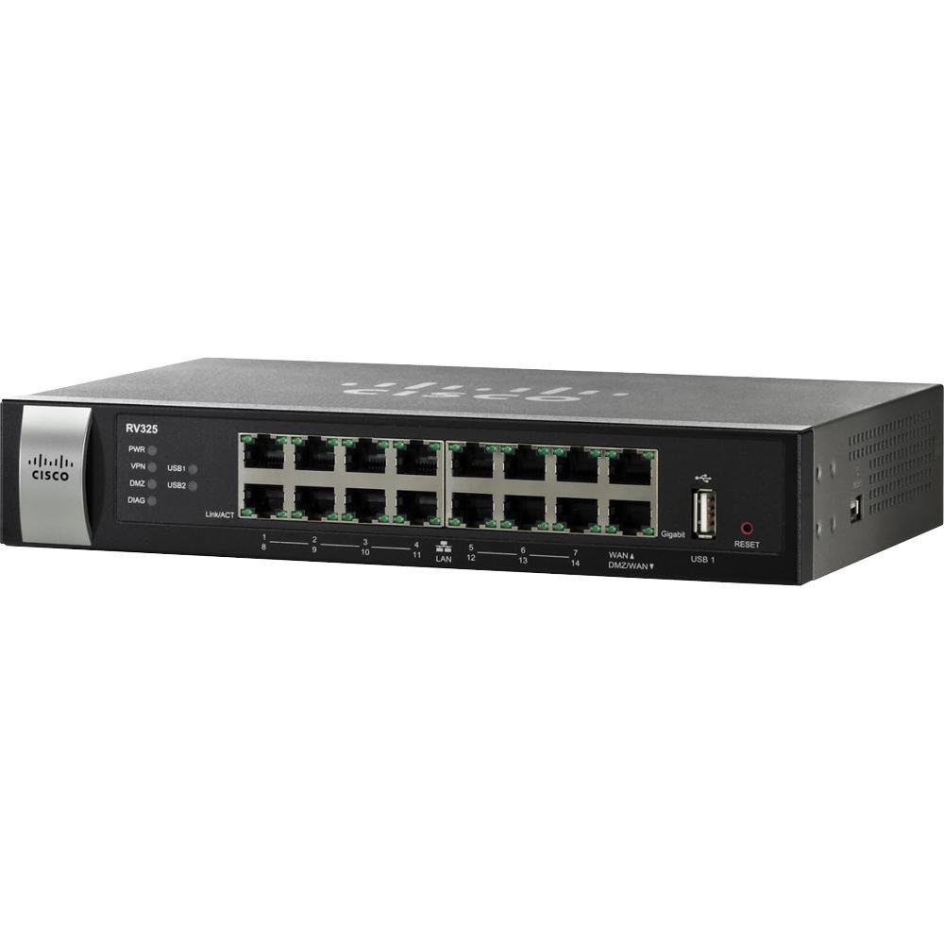

1.3 Roteador
Dispositivo que permite interligar redes distintas (locais e globais);
Todo sinal encaminhado a um roteador é analisado e encaminhado para o caminho mais próximo da máquina de destino (roteamento);
Utiliza endereços lógicos (endereços IP) para identificar as máquinas;
Possui modos de configuração.

Slide 12
1.3.1 Endereçamento IP
Endereço lógico de uma rede e dispositivo;
Funções
  Identificar um dispositivo
  Identificar a rede
Duas versões em utilização: IPv4 e IPv6;
Versão 4 possui 32 bits divididos em 4 octetos:
  Ex: 192.168.0.1

Slide 13
1.3.2 Obtendo endereço IP da máquina
Saída do comando ipconfig /all.
Endereço IPv4: 10.22.3.24

Slide 14
1.3.3 Teste de conectividade
Com o endereço IP de um dispositivo, é possível realizar testes de conectivade.
O utilitário ping realiza um teste simples de conectividade, encaminhando uma pequena mensagem (ICMP Request) e recebendo uma resposta (ICMP Reply).

Slide 15
1.3.3 Teste de conectividade
C:> ping -n 3 www.google.com
PING www.google.com (172.217.172.132) 56(84) bytes of data.
64 bytes from gru14s13-in-f4.1e100.net (172.217.172.132): icmp_seq=1 ttl=51 time=49.0 ms
64 bytes from gru14s13-in-f4.1e100.net (172.217.172.132): icmp_seq=2 ttl=51 time=48.3 ms
64 bytes from gru14s13-in-f4.1e100.net (172.217.172.132): icmp_seq=3 ttl=51 time=48.4 ms
--- www.google.com ping statistics ---
3 pacotes transmitidos, 3 recebida, 0% perdidos, time 2002ms
rtt min/avg/max/mdev = 48.349/48.612/49.012/0.287 ms

Slide 16
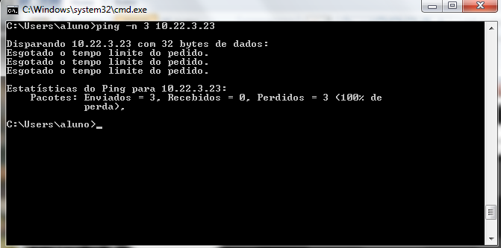
1.3.3 Teste de conectividade
Teste de conectividade falho

Slide 17
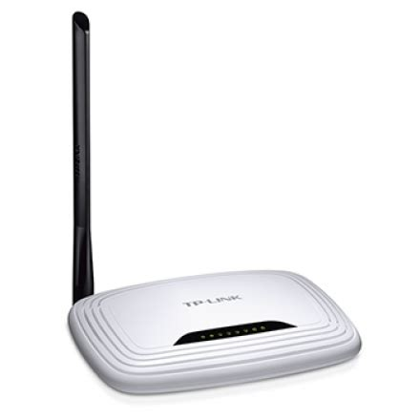

1.4 Access-point (Roteadores sem fio)
Dispositivo que interligam a função de switches e roteadores em um equipamento;
Oferece a função de rede sem fio;
Número de portas menores que switches e roteadores;
Pode operar em diversos modos (repetidor, access point e roteador sem fio);
Possui modos de configuração;

Slide 18
Sumário
Dispositivos de rede
Modo de configuração
Emulador de rede sem fio
Modo de operação
Roteador sem fio
Segurança
Exercícios

Slide 19
2. Modo de configuração
CLI: Interface de linha de comando
  Configuração é dada através de comandos;
  Dispositivos profissionais (redes maiores);
  Maior possibilidade de configuração;
GUI: Interface Gráfica de usuário
  Configuração é dada através de interações entre mouse e janelas gráficas;
  Mais simples;
  Menor possibilidade de configuração.

Slide 20
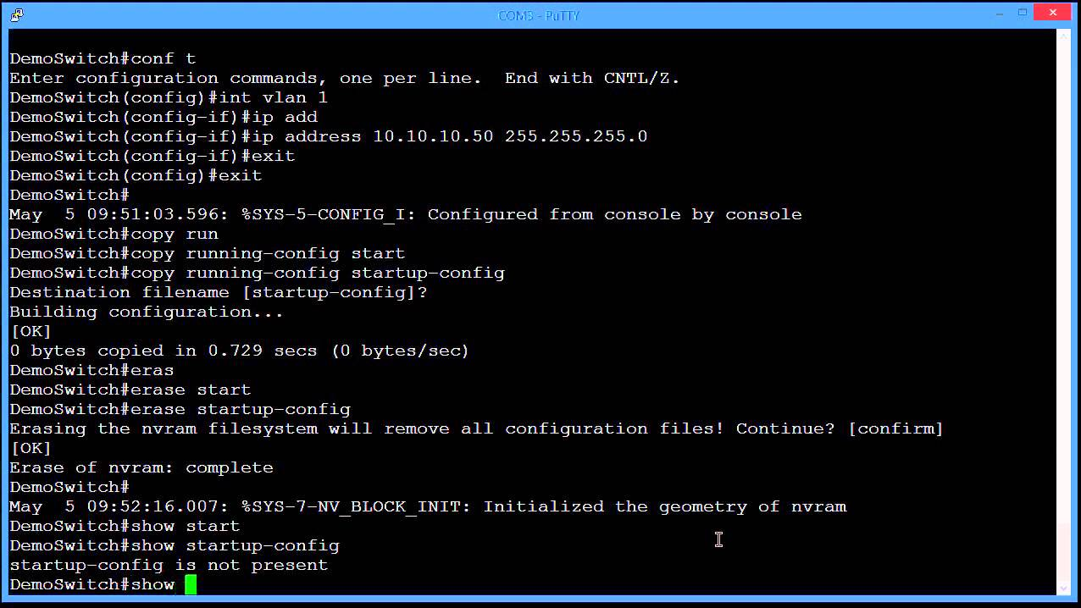
2. Modo de configuração
CLI

Slide 21
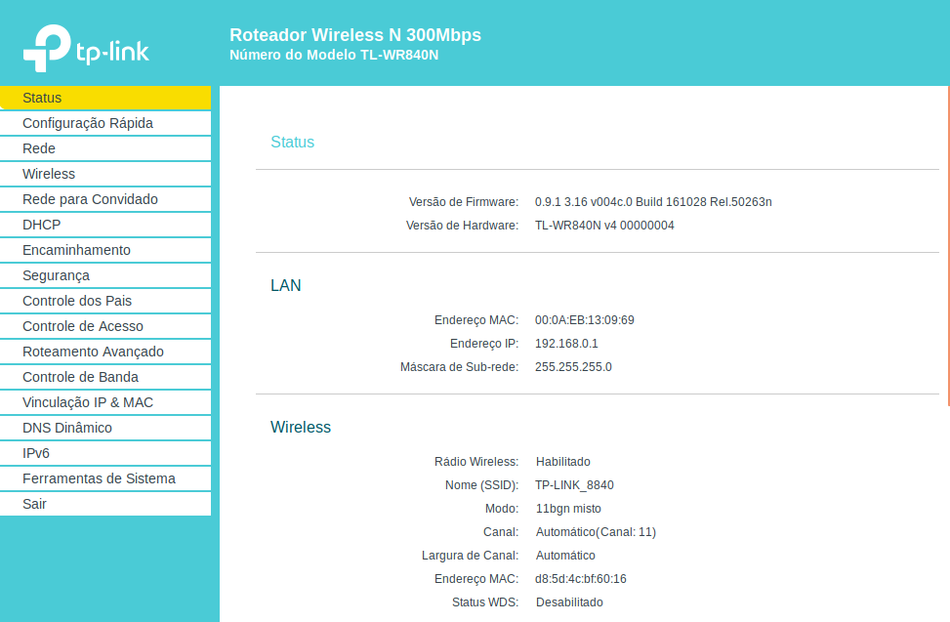
2. Modo de configuração
GUI

Slide 22
Sumário
Dispositivos de rede
Modo de configuração
Emulador de rede sem fio
Modo de operação
Roteador sem fio
Segurança
Exercícios

Slide 23
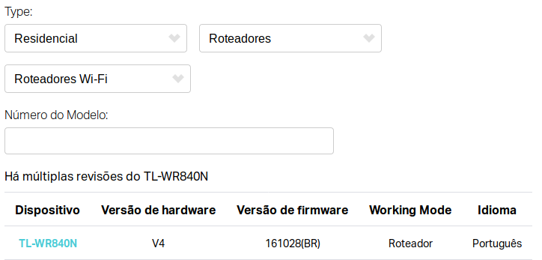
3. Emulador de roteador sem fio
Acessar o site: https://www.tp-link.com/br/support/emulator/
Escolher o seguinte modelo de roteador:

Slide 24
3. Emulador de roteador sem fio

Slide 25
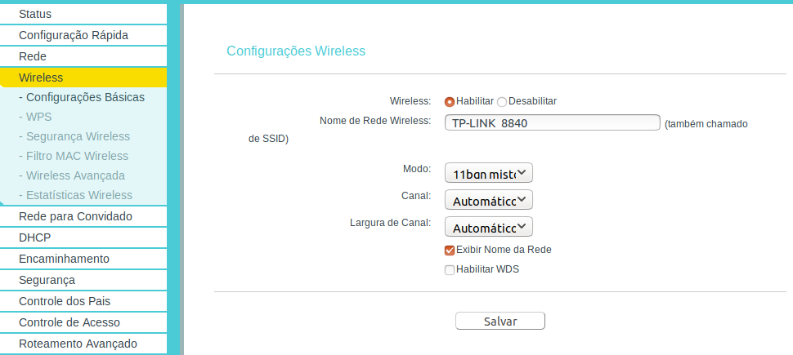
3. Emulador de roteador sem fio
Alterando nome da rede:
  Wireless → Configuração básica

Slide 26
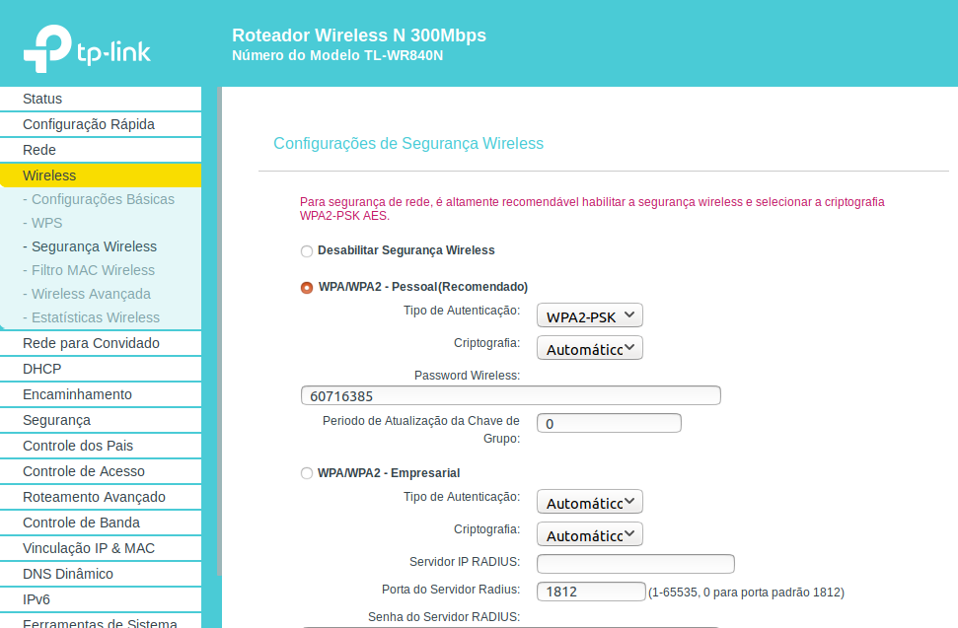
3. Emulador de roteador sem fio
Alterando senha da rede:
  Wireless → Segurança wireless

Slide 27
Sumário
Dispositivos de rede
Modo de configuração
Emulador de rede sem fio
Modo de operação
Roteador sem fio
Segurança
Exercícios

Slide 28
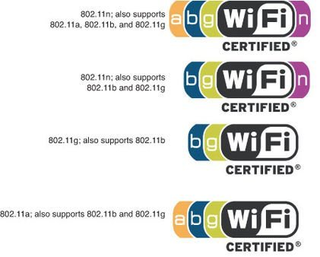
4. Modo de operação
Modo de operação:
  802.11b:
    Equipamentos antigos de rede
    Velocidades de até 11Mbps
    Trabalha com frequências próximas de 2,4 GHz
  802.11a
    Pouco utilizado no Brasil
    Velocidade de até 54Mbps
    Frequências de 5 GHz
  802.11g:
    Velocidade de 54Mbps
    Frequências de 2,4 GHz
    Retrocompatível com os anteriores

Slide 29
4. Modo de operação
Modo de operação:
  802.11n:
    Velocidades de até 100Mbps
    Trabalha com frequências próximas de 2,4 GHz ou 5GHz
    Compatível com os padrões anteriores
  802.11ac:
    Trabalha com frequências de 5GHz
    Velocidade mínima: 433Mbps
    Equipamentos novos

Slide 30
Sumário
Dispositivos de rede
Modo de configuração
Emulador de rede sem fio
Modo de operação
Roteador sem fio
Segurança
Exercícios

Slide 31
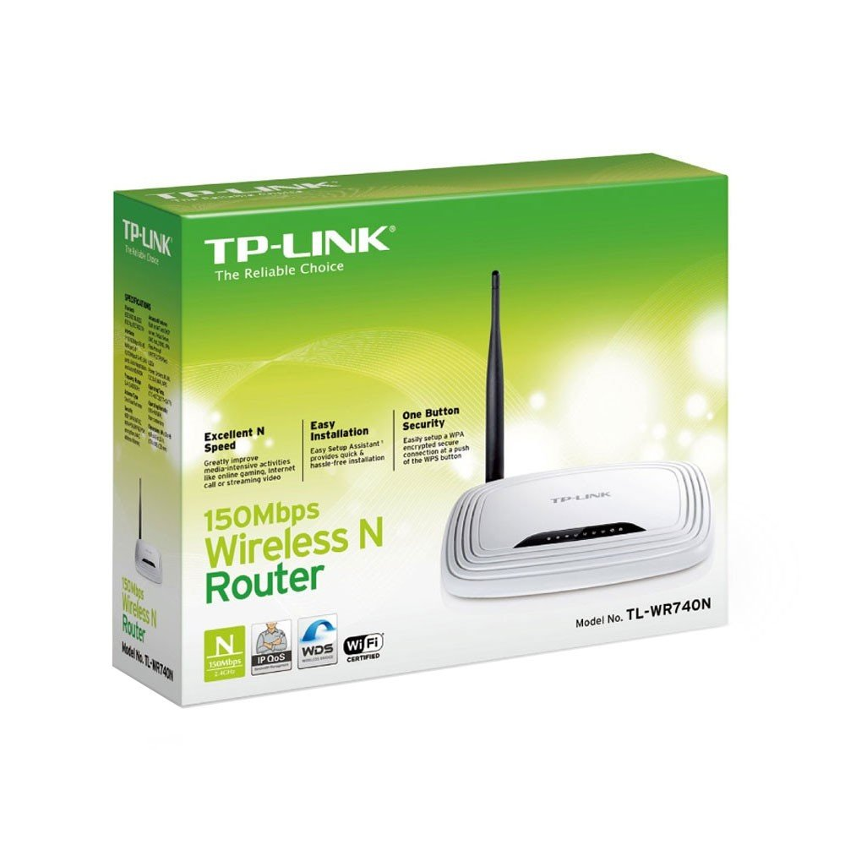
5. Roteador sem fio

Slide 32
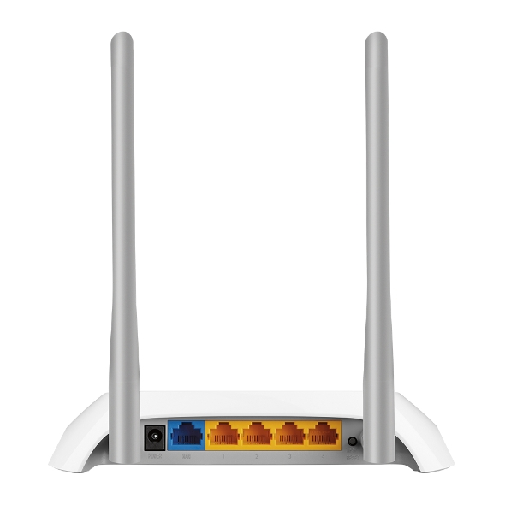
5. Roteador sem fio

Slide 33
Sumário
Dispositivos de rede
Modo de configuração
Emulador de rede sem fio
Modo de operação
Roteador sem fio
Segurança
Exercício

Slide 34

6. Segurança
Segurança de redes sem fio
  WEP:
    1999 – 2004
    Protocolo de criptografia e troca de informação através de uma rede sem fio entre dispositivos
    Possui diversos problemas de segurança
    Não confiável
  WPA:
    Protocolo de criptografia e troca de informação através de uma rede sem fio entre dispositivos
    Possui alguns problemas de segurança que podem ser explorados

Slide 35
6. Segurança
Segurança de redes sem fio
  WPA2:
    Corrige muito dos problemas de segurança do WPA
    Protocolo com bom nível de segurança

Slide 36
Sumário
Dispositivos de rede
Modo de configuração
Emulador de rede sem fio
Modo de operação
Roteador sem fio
Segurança
Exercícios

Slide 37
7. Exercícios
Porque devemos definir uma senha de acesso a uma rede sem fio?
O que o utilitário ping faz?
Qual comando responsável por verificar o endereço MAC de uma máquina Windows?
Qual comando responsável por verificar o endereço IP de uma máquina Windows?
Um switch é capaz de utilizar o endereço IP para identificar e transmitir informação entre as máquinas? Explique sua resposta.
Porque atualmente devemos evitar utilizar o protocolo WEP em redes sem fio?

Slide 38
Instituto de Educação, Ciência e Tecnologia - Pernambuco
Redes de computadores
Dispositivos de rede
Luís Eduardo Tenório Silva

